Slide 1
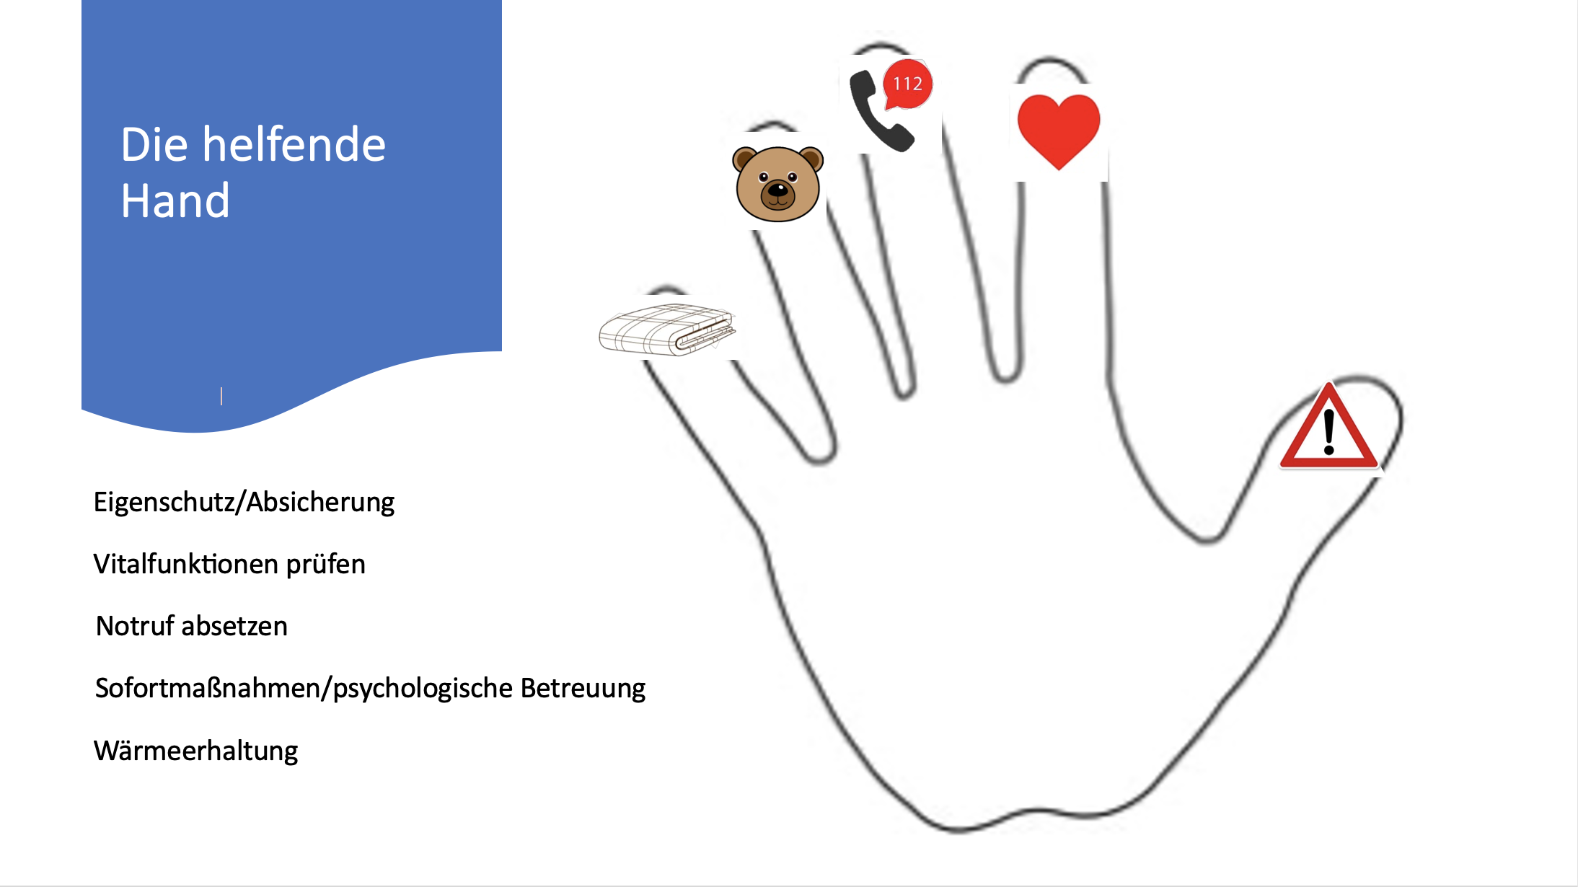

Slide 2
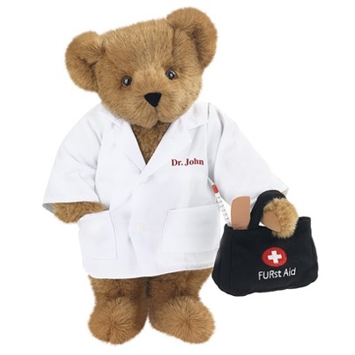
Sofortmaßnahmen &
Psychologische Betreuung

Slide 3
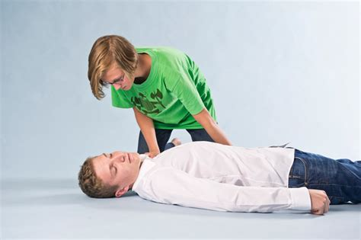
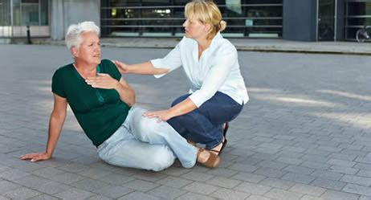
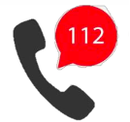
Bewusstsein vorhanden – ansprechbar
Kontakt aufnehmen
Seitlich hinknien, Blickkontakt aufnehmen
Vertrauen schaffen: vorstellen, ich helfe Ihnen
Gut zuhören, ernst nehmen, ehrlich sein
Ruhig und langsam sprechen
Lebensrettende Sofortmaßnahmen
Blutstillung, Schockbekämpfung
(dabei Maßnahmen erklären)
weitere situationsgerechte Maßnahmen, z.B.
Wunden versorgen
richtig lagern, Wärmeerhaltung
psychologisch betreuen
vor Schaulustigen abschirmen

Slide 4
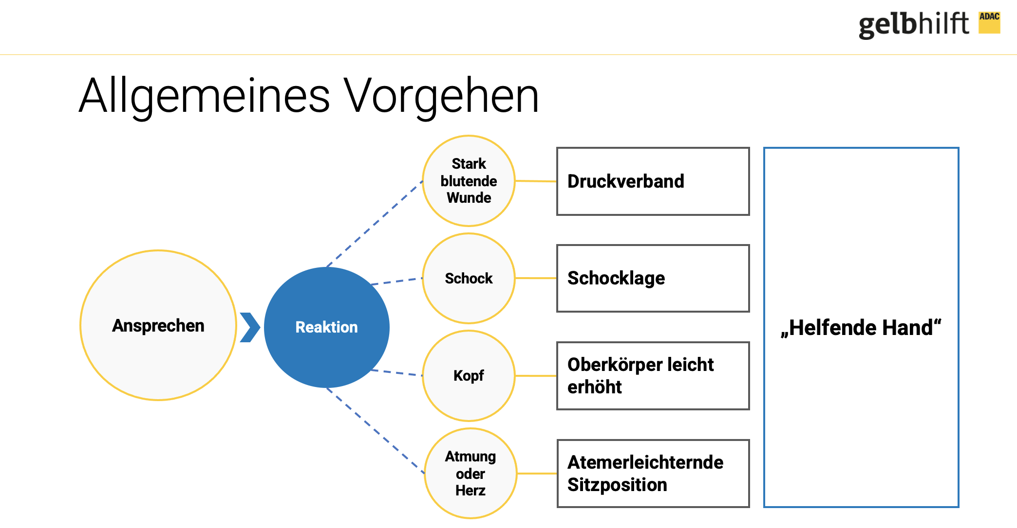

Slide 5
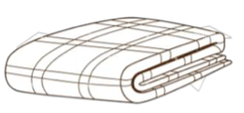

Wärmeerhaltung
Rettungsdecke:
Silber oder gold?
Übung:
Anwendung der Rettungsdecke

Slide 6
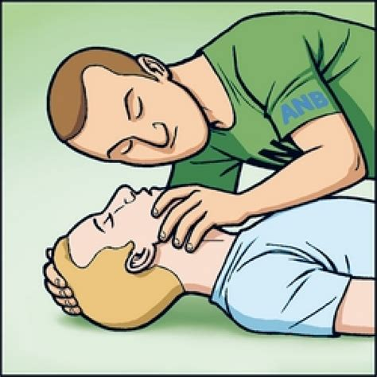
Bewusstsein nicht vorhanden – nicht ansprechbar
„HILFE“ (Passanten einbinden)
Atmung kontrollieren
Normale Atmung
Keine Atmung
Seitenlage
Herz-Lungen-Wiederbelebung
Kaktus
30 – 2
3 x K:
Kuscheln
Herzdruck-massage
Beatmen
Knie

Slide 7
Speziell:
Motorradunfall, Verunglückter nicht ansprechbar
Helm auflassen oder Helm abziehen?
Zwei Helfer:
https://www.youtube.com/watch?v=Qd5lkC6Bpww
Ein Helfer:
https://www.youtube.com/watch?v=eHO48WeKNLg

Slide 8

Zwei-Helfer-Methode:

Slide 9

Ein-Helfer-Methode:

